Slide 1
SEL 0312 INSTALAÇÃOES ELÉTRICAS II Aula 5
Profa. Dra. Ana Carolina Canoas Asada accanoas@gmail.com
Sala 2995

Slide 2
Curto Circuito em Instalações Industriais
Instalações Elétricas II
Nas instalações elétricas, mesmo nas mais bem projetadas e executadas, ocorrem faltas (curto circuito).
Essas faltas resultam em sobrecorrentes elevadas.
Os dispositivos de proteção devem atuar com rapidez e segurança isolando as faltas com o mínimo de danos nas linhas e aos sistemas alimentadores.
Se possível, sem alterar substancialmente o funcionamento global da instalação.
Cabos, barras, chaves, disjuntores e demais componentes devem suportar o curto circuito (falta) por um determinado intervalo de tempo.

Slide 3
Curto Circuito em Instalações Industriais
Instalações Elétricas II
Dependência da corrente de falta entre condutores vivos: - em linha de baixa tensão
Quais são os fatores?
Para uma instalação elétrica de baixa tensão (até 1.000V em CA –NBR 5410) o valor da corrente de falta (entre condutores vivos), depende:
Da impedância de toda a rede de distribuição de média (acima de 1.000V até 36.200V – NBR 5410) e de alta tensão que alimenta o defeito;
Do tipo e da potência das linhas de baixa tensão até o local do defeito;

Slide 4
Curto Circuito em Instalações Industriais
Instalações Elétricas II
c) Da impedância das linhas de baixa tensão até o local do defeito;
d) Da resistência (impedância) da falta (contato geralmente mais ou menos perfeito), dependendo do arco elétrico;
e) Instante do início da falta com relação a onda senoidal da tensão aplicada (fase inicial)

Slide 5
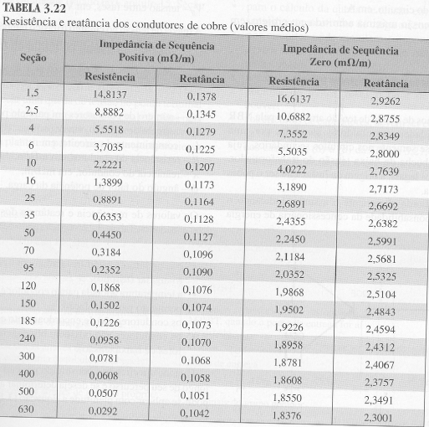
Curto Circuito em Instalações Industriais
Instalações Elétricas II

Slide 6
Curto Circuito em Instalações Industriais
Instalações Elétricas II
Fontes de corrente de falta
São consideradas fontes de corrente de falta os geradores síncronos, os motores e os sistemas das concessionárias de energia elétrica.
Quando ocorre um curto circuito em uma instalação, estabele-se instantaneamente um percurso de baixa impedância entre a fonte e o ponto de falta, produzindo uma corrente de curto-circuito elevada em relação as correntes normais.

Slide 7
Curto Circuito em Instalações Industriais
Instalações Elétricas II
Tipo de corrente de curto circuito: Caso extremo
O fator de potência de curto circuito é determinado a partir da resistência e da reatância da corrente de curto circuito.
Se a reatância no percurso for muito maior que a reatância, a corrente de curti circuito é atrasada em 90° em relação a tensão

Slide 8
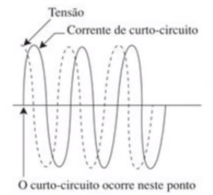
Curto Circuito em Instalações Industriais
Instalações Elétricas II
Tipo de corrente de curto circuito: Caso extremo
Quando o curto circuito ocorre no instante em que a tensão passa pelo pico (crista), a corrente de curto circuito passa por zero.
Senóide simétrica

Slide 9
Curto Circuito em Instalações Industriais
Instalações Elétricas II
Tipo de corrente de curto circuito: Caso extremo
Se a reatância no percurso for muito maior que a resistência, a corrente de curto circuito é atrasada em 90° em relação a tensão.

Slide 10
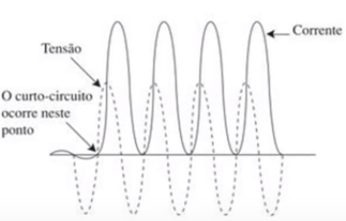
Curto Circuito em Instalações Industriais
Instalações Elétricas II
Tipo de corrente de curto circuito: Caso extremo
Quando o curto ocorrer no instante em que a tensão passa por zero, a corrente de curto circuito começará por zero também, porém, não poderá ter o mesmo eixo de simetria da tensão, porque ficaria em fase com a tensão. Eixo de simetria será deslocado, corrente é assimétrica.

Slide 11
Determinação das Correntes de Curto-Circuito
Instalações Elétricas II
Cálculo das correntes de curto circuito (falta)
As correntes de curto-circuito devem ser determinadas em todos os pontos onde se requer a instalação de equipamentos ou dispositivos de proteção.
Ponto de entrega de energia, cujo valor é normalmente fornecido pela companhia supridora;
Barramento QGF;
Barramento dos CCMs;
Terminais de motores, quando dispositivos de proteção estão instalados;
Barramentos dos QDLs

Slide 12
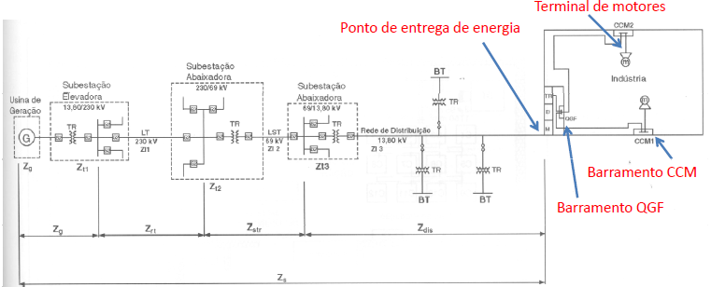
Determinação das Correntes de Curto-Circuito
Instalações Elétricas II

Slide 13
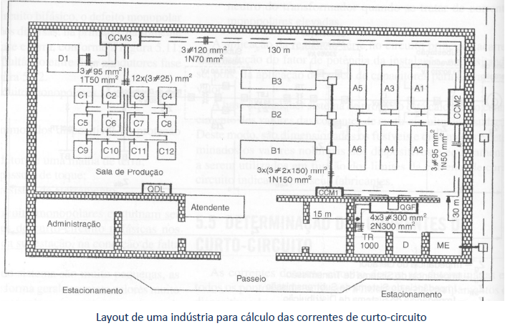
Determinação das Correntes de Curto-Circuito
Instalações Elétricas II

Slide 14
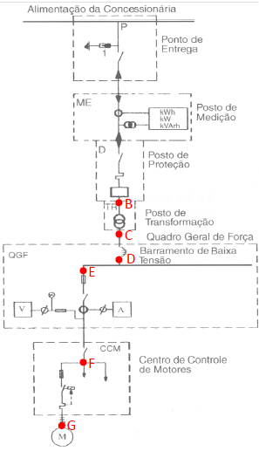
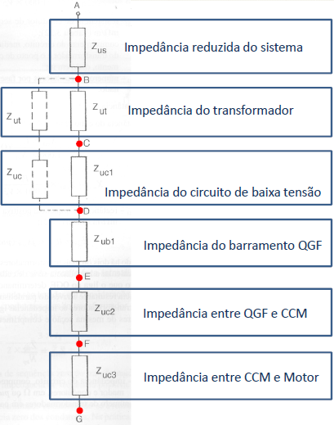
Determinação das Correntes de Curto-Circuito
Instalações Elétricas II

Slide 15
Determinação das Correntes de Curto-Circuito
Instalações Elétricas II
Impedância reduzida do sistema (Zus)

Slide 16
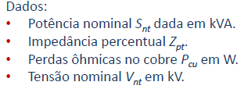
Determinação das Correntes de Curto-Circuito
Instalações Elétricas II
Impedância dos transformadores da subestações (Zut)

Slide 17
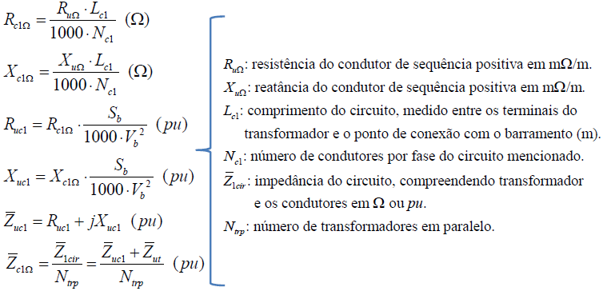
Determinação das Correntes de Curto-Circuito
Instalações Elétricas II
Impedância que conecta o transformador ao QGF

Slide 18
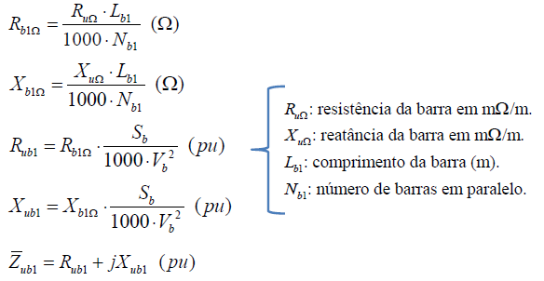
Determinação das Correntes de Curto-Circuito
Instalações Elétricas II
Impedância do barramento do QGF (Zub1)

Slide 19
Determinação das Correntes de Curto-Circuito
Instalações Elétricas II
Notas
1. As impedâncias dos circuitos entre o QGF e CCM (Zuc2) e entre o CCM e Motor (Zuc3) são calculadas analogamente a impedância do circuito Zuc1.
2. A impedância do barramento do CCM1 é desprezada devido sua pequena dimensão. No caso de barramentos de grandes dimensões (acima de 4 m) considera‐se o efeito de sua impedância.

